Slide 1

Integrais Duplas Erro de distorção em compressão de imagens
Por Guilherme medeiros avila

Slide 2
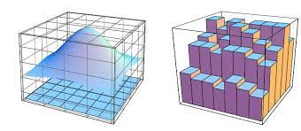
Definição de Integrais Duplas
A integral dupla é uma extensão da integral definida para funções de duas variáveis. Ela é usada para calcular a área sob a superfície de uma função de duas variáveis em uma região retangular do plano. A integral dupla pode ser definida como uma soma de áreas infinitesimais de retângulos em uma região R do plano xy. A integral dupla é escrita como:
∫∫R f(x,y) dA
Onde f(x,y) é a função a ser integrada e dA é o elemento de área em coordenadas retangulares.

Slide 3
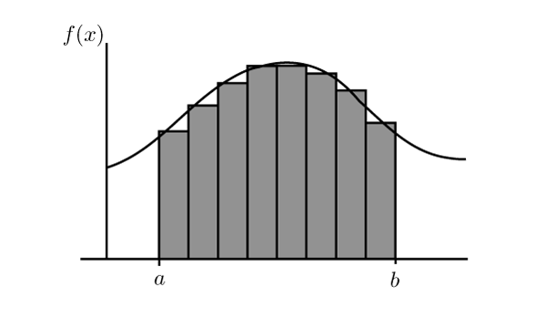
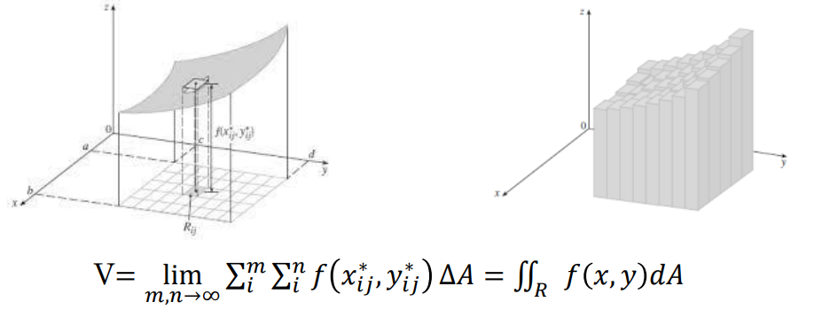
Soma de Riemann
O cálculo da integral dupla pode ser feito usando o método da soma de Riemann. O método da soma de Riemann consiste em dividir a região R em pequenos retângulos e somar as áreas de cada um desses retângulos. A integral dupla pode ser escrita como:
∫∫R f(x,y) dA = lim m,n → ∞ ∑∑ f(xi,yi) ΔA
Onde Δx e Δy são os incrementos das variáveis x e y, respectivamente, ΔA é a área de cada retângulo e f(x_i,y_i) é o valor da função no ponto (x_i,y_i) dentro de cada retângulo.

Slide 4
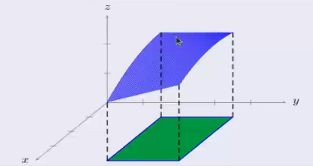
Motivação Geométrica
Seja f : K ⊆ ℝ² → ℝ, onde K = [a,b] x [c,d] e f ≥ 0
Desejamos calcular o volume do sólido definido pelo gráfico de f, delimitado em K e pelo plano xy.

Slide 5
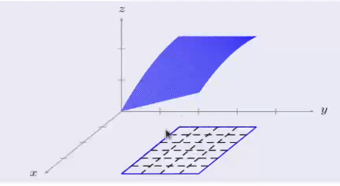
Motivação Geométrica
Seja f : K ⊆ ℝ² → ℝ, onde K = [a,b] x [c,d] e f ≥ 0
Dividiremos o retângulo K em vários retângulos menores.

Slide 6
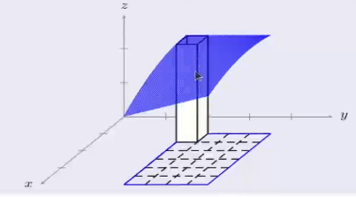
Motivação Geométrica
Seja f : K ⊆ ℝ² → ℝ, onde K = [a,b] x [c,d] e f ≥ 0
Em cada retângulo, façamos um paralelepípedo atingindo o gráfico da f.

Slide 7
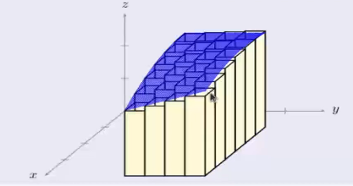
Motivação Geométrica
Seja f : K ⊆ ℝ² → ℝ, onde K = [a,b] x [c,d] e f ≥ 0
Em cada retângulo, façamos um paralelepípedo atingindo o gráfico da f.

Slide 8
Motivação Geométrica
Seja f : K ⊆ ℝ² → ℝ, onde K = [a,b] x [c,d] e f ≥ 0
Em cada retângulo, façamos um paralelepípedo atingindo o gráfico da f.

Slide 9
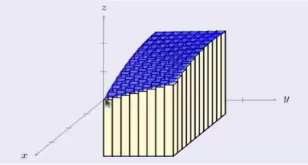
Motivação Geométrica
Seja f : K ⊆ ℝ² → ℝ, onde K = [a,b] x [c,d] e f ≥ 0
Refinamos a divisão dos intervalos e somamos os volumes (tendendo ao infinito).

Slide 10
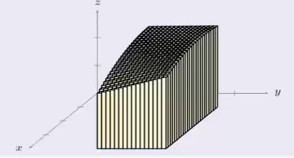
Motivação Geométrica
Seja f : K ⊆ ℝ² → ℝ, onde K = [a,b] x [c,d] e f ≥ 0
Refinamos a divisão dos intervalos e somamos os volumes (tendendo ao infinito).

Slide 11
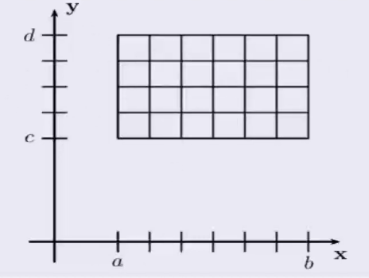
Fixando Ideia de Plano
Seja K = [a,b] x [c,d]
P1 = { a= x0,x1 …, xn} partição de [a,b] de n pedaços.
P2 = { c = y0, y1 …, ym} partição de [c,d] em m pedaços.
P = P1 x P2 partição de K em mn pedaços.

Slide 12
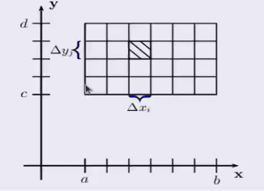
Fixando Ideia de Plano
Seja K = [a,b] x [c,d]
P1 = { a= x0,x1 …, xn} partição de [a,b] de n pedaços.
P2 = { c = y0, y1 …, ym} partição de [c,d] em m pedaços.
P = P1 x P2 partição de K em mn pedaços.
Área de cada retângulo = Δyi x Δxi

Slide 13
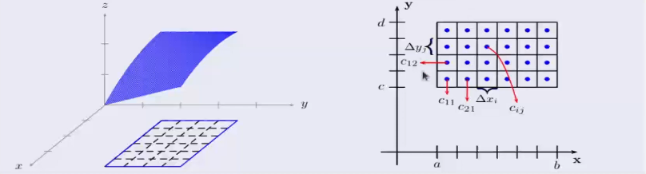
Formalizando os conceitos
Em cada um dos retângulos escolhems um ponto qualquer cij.

Slide 14
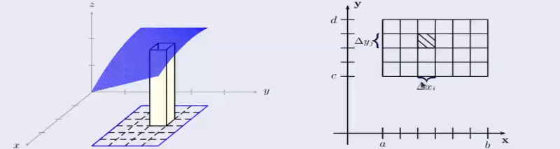
Formalizando os conceitos
Em cada um dos retângulos escolhems um ponto qualquer cij.
O volume do prisma de base Rij e altura f(cij) será f(cij) x ΔxiΔyj

Slide 15

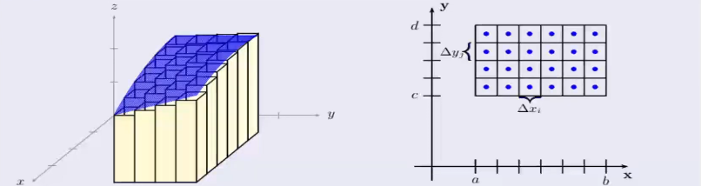
Formalizando os conceitos
Em cada um dos retângulos escolhems um ponto qualquer cij.
O volume do prisma de base Rij e altura f(cij) será f(cij) x ΔxiΔyj
Somando o volume de todos os prismas

Slide 16

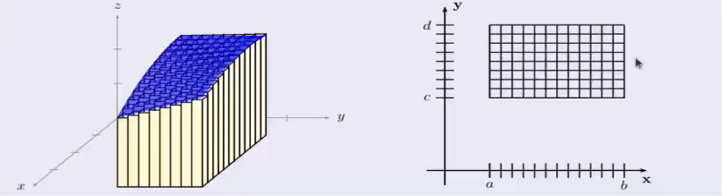
Formalizando os conceitos
Em cada um dos retângulos escolhems um ponto qualquer cij.
O volume do prisma de base Rij e altura f(cij) será f(cij) x ΔxiΔyj
Somando o volume de todos os prismas

Slide 17
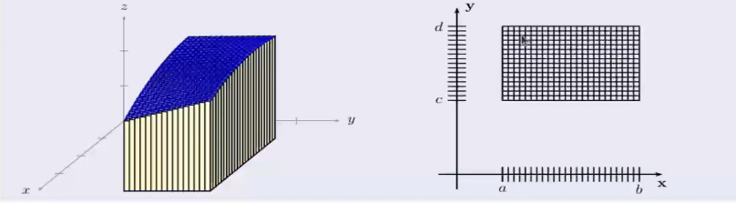
Formalizando os conceitos
Em cada um dos retângulos escolhems um ponto qualquer cij.
O volume do prisma de base Rij e altura f(cij) será f(cij) x ΔxiΔyj
Somando o volume de todos os prismas

Slide 18

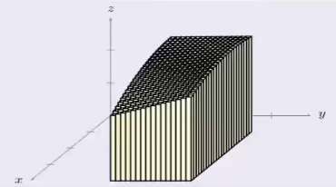
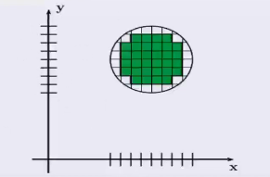
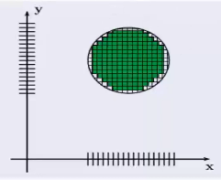
Formalizando os conceitos
Podemos notar então, que quanto mais o número de repartições aumenta, mais próximo do volume real da figura chegamos. Ou seja, mais o espaço da fronteira se aproxima de zero. Logo também podemos definir:

Slide 19
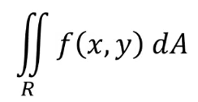
Cálculo da Integral Dupla
Dessa maneira, para uma quantidade infinita de intervalos, definimos o cálculo da Integral Dupla, sendo R a região retangular:

Slide 20

Integral Iterada
Teorema de Fubini
Se quisermos calcular a integral de uma função f(x,y) contínua em um retângulo R:[a,b] x [c,d]:
Primeiro integramos a parte interior (dy – no primeiro caso) e tratar o x como constante.
Em seguida, calculamos a integral de fora e tratamos o y como constante.
Note que podemos inverter a ordem no processo de integração.

Slide 21

Data Compress
Uma abordagem de Integral Duplas na Ciência da Computação

Slide 22


Para que comprimir dados?
Armazenamento de arquivos
Transferência de arquivos
Streaming de vídeo

Slide 23
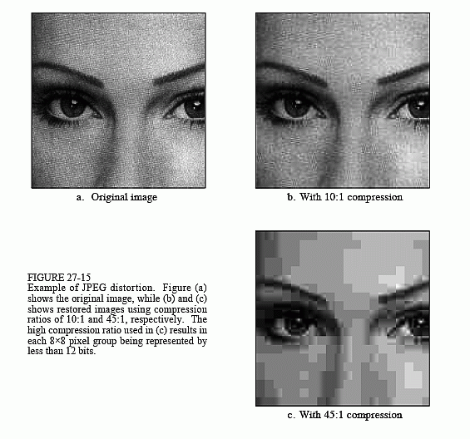
Image Compress & JPEG
Um exemplo de aplicação da integral dupla na ciência da computação é na análise de algoritmos de compressão de imagens JPEG, ao calcular quão “bem comprimida” foi uma imagem digital.
Esse tipo de compressão funciona dividindo a imagem em blocos de pixels e em seguida, esses blocos são codificados por meio de algoritmos de compressão de dados que eliminam dados redundantes e informações menos importantes.
Para isso utilizamos a representação na escala de cinza, que facilita a identificação da luminosidade por parte do algoritmo. Dessa forma a imagem consegue ser comprimida baseando nas sombras referentes aos tons de cinza.
No entanto, é importante ressaltar que o grau de compressão utilizado pode afetar diretamente a qualidade da imagem final, e por isso é importante ter bem definido qual a finalidade da compressão (quanto de qualidade e fidelidade à imagem original queremos manter? Em quanto queremos reduzir o armazenamento do arquivo?)

Slide 24
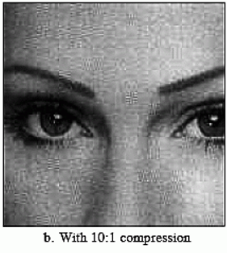
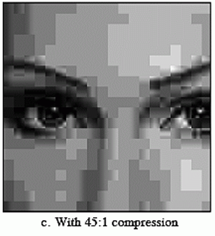
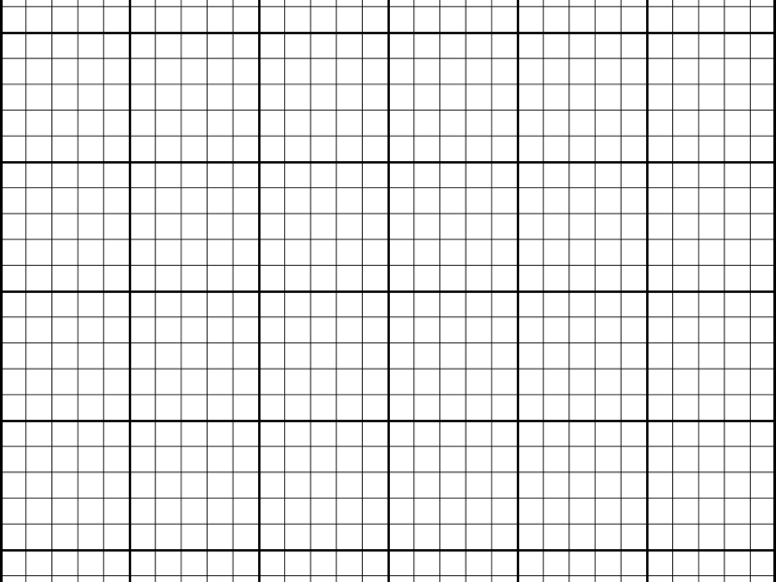
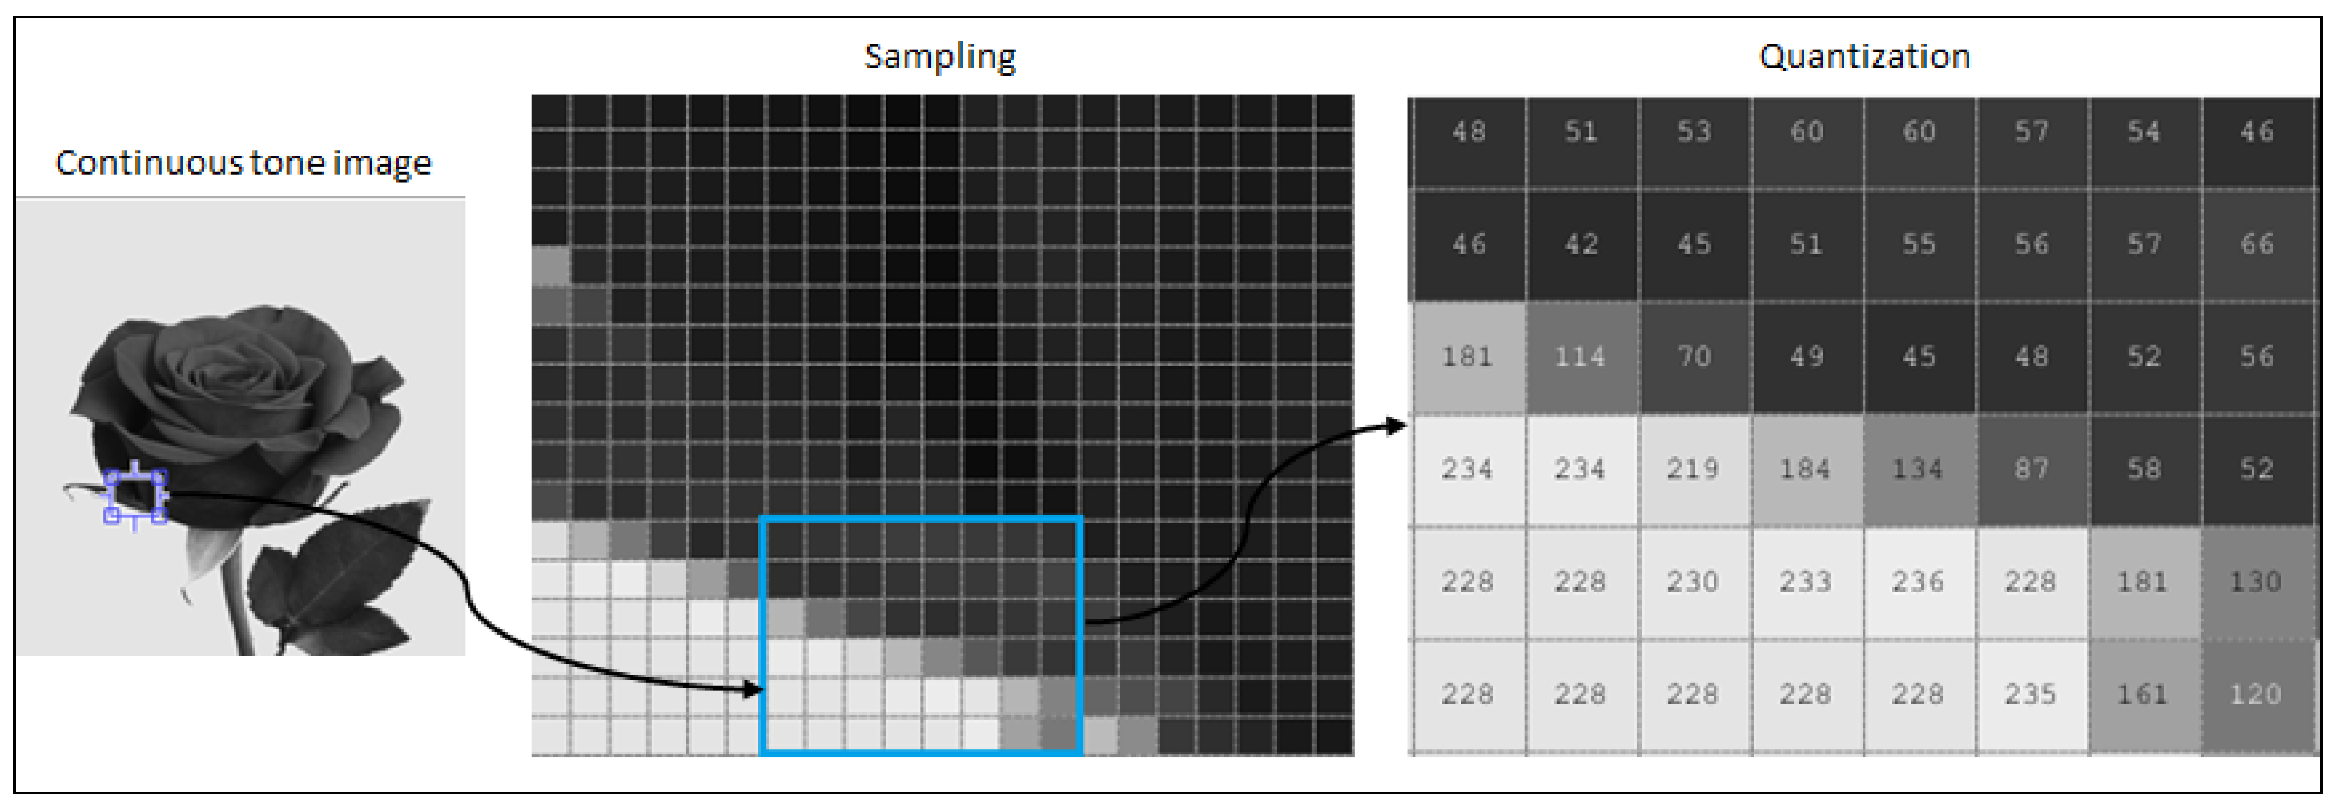
Image Compress & JPEG
Um exemplo de aplicação da integral dupla na ciência da computação é na análise de algoritmos de compressão de imagens JPEG, ao calcular quão “bem comprimida” foi uma imagem digital.
Esse tipo de compressão funciona dividindo a imagem em blocos de pixels e em seguida, esses blocos são codificados por meio de algoritmos de compressão de dados que eliminam dados redundantes e informações menos importantes.
Para isso utilizamos a representação na escala de cinza, que facilita a identificação da luminosidade por parte do algoritmo. Dessa forma a imagem consegue ser comprimida baseando nas sombras referentes aos tons de cinza.
No entanto, é importante ressaltar que o grau de compressão utilizado pode afetar diretamente a qualidade da imagem final, e por isso é importante ter bem definido qual a finalidade da compressão (quanto de qualidade e fidelidade à imagem original queremos manter? Em quanto queremos reduzir o armazenamento do arquivo?)
Cada pixel da imagem em escala cinza tem um valor de luminosidade que varia de 0 - 255
No processo de compressão, é feito uma média dos valores de luminosidade por região, para excluir redundâncias e diminuir informações menos significativas.

Slide 25
Image Compress & JPEG
Um exemplo de aplicação da integral dupla na ciência da computação é na análise de algoritmos de compressão de imagens JPEG, ao calcular quão “bem comprimida” foi uma imagem digital.
Esse tipo de compressão funciona dividindo a imagem em blocos de pixels e em seguida, esses blocos são codificados por meio de algoritmos de compressão de dados que eliminam dados redundantes e informações menos importantes.
Para isso utilizamos a representação na escala de cinza, que facilita a identificação da luminosidade por parte do algoritmo. Dessa forma a imagem consegue ser comprimida baseando nas sombras referentes aos tons de cinza.
No entanto, é importante ressaltar que o grau de compressão utilizado pode afetar diretamente a qualidade da imagem final, e por isso é importante ter bem definido qual a finalidade da compressão (quanto de qualidade e fidelidade à imagem original queremos manter? Em quanto queremos reduzir o armazenamento do arquivo?)
Cada pixel da imagem em escala cinza tem um valor de luminosidade que varia de 0 - 255
No processo de compressão, é feito uma média dos valores de luminosidade por região, para excluir redundâncias e diminuir informações menos significativas.

Slide 26
Grau de Compressão
Cálculo do erro de distorção
Para avaliar o grau de compressão, é comum calcular o erro de distorção entre a imagem original e a imagem comprimida. O erro de distorção é a forma de medir a perda de informação que ocorre durante a compressão de uma imagem.
Para calcular a distorção, podemos comparar a diferença entre os valores de luminosidade dos pixels de uma imagem para a outra. Para isso, consideramos que cada imagem é representada por uma função (cada pixel, por um par ordenado).
Supondo que a imagem original seja dada por f(x,y) e a imagem comprimida seja g(x,y), ambas definidas em uma região retangular R, podemos calcular o Erro de Distorção (E) da seguinte forma:
E = ∬R (f(x,y) - g(x,y))² dA
Quanto maior o grau de compressão, maior a perda de informação, e menor a variação de luminosidade por região (energia média da imagem).
No processo de compressão, é feito uma média dos valores de luminosidade por região, para excluir redundâncias e diminuir informações menos significativas.

Slide 27
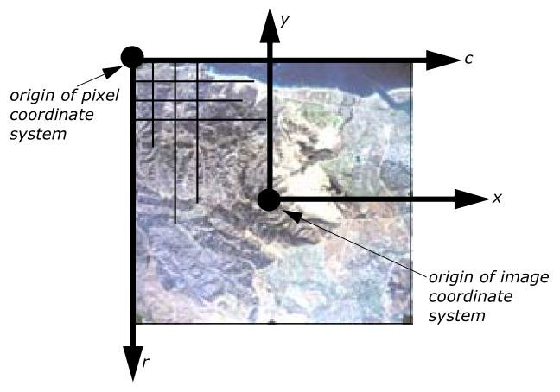
Grau de Compressão
Cálculo do erro de distorção
Para avaliar o grau de compressão, é comum calcular o erro de distorção entre a imagem original e a imagem comprimida. O erro de distorção é a forma de medir a perda de informação que ocorre durante a compressão de uma imagem.
Para calcular a distorção, podemos comparar a diferença entre os valores de luminosidade dos pixels de uma imagem para a outra. Para isso, consideramos que cada imagem é representada por uma função (cada pixel, por um par ordenado).
Supondo que a imagem original seja dada por f(x,y) e a imagem comprimida seja g(x,y), ambas definidas em uma região retangular R, podemos calcular o Erro de Distorção (E) da seguinte forma:
E = ∬R (f(x,y) - g(x,y))² dA
Quanto maior o grau de compressão, maior a perda de informação, e menor a variação de luminosidade por região (energia média da imagem).
A função da imagem é uma expressão matemática que define o valor da intensidade luminosa em cada ponto da imagem.
Juntando essas informações, podemos construir a imagem como um conjunto de pontos (pixels) com valores de luminosidade definidos pelas funções das imagens.
Podemos concluir, que quanto mais bem definido são as sombras e a luminosidade pela superfície dos pixels de uma imagem, mais informação ela carrega.

Slide 28

Grau de Compressão
Cálculo do erro de distorção
Erro de Distorção = $\frac{i}{S}$
onde $i$ é a quantidade de informação perdida, e $S$ é o somatório da energia de todos os pixels (taxa que representa a variedade de cores e tonalidades dos pixels em uma imagem).
Para avaliar o grau de compressão, é comum calcular o erro de distorção entre a imagem original e a imagem comprimida. O erro de distorção é a forma de medir a perda de informação que ocorre durante a compressão de uma imagem.
Para calcular a distorção, podemos comparar a diferença entre os valores de luminosidade dos pixels de uma imagem para a outra. Para isso, consideramos que cada imagem é representada por uma função (cada pixel, por um par ordenado).
Supondo que a imagem original seja dada por f(x,y) e a imagem comprimida seja g(x,y), ambas definidas em uma região retangular R, podemos calcular o Erro de Distorção (E) da seguinte forma:
E = ∬R (f(x,y) - g(x,y))² dA
Quanto maior o grau de compressão, maior a perda de informação, e menor a variação de luminosidade por região (energia média da imagem).
A função da imagem é uma expressão matemática que define o valor da intensidade luminosa em cada ponto da imagem.
Juntando essas informações, podemos construir a imagem como um conjunto de pontos (pixels) com valores de luminosidade definidos pelas funções das imagens.
Podemos concluir, que quanto mais bem definido são as sombras e a luminosidade pela superfície dos pixels de uma imagem, mais informação ela carrega.

Slide 29
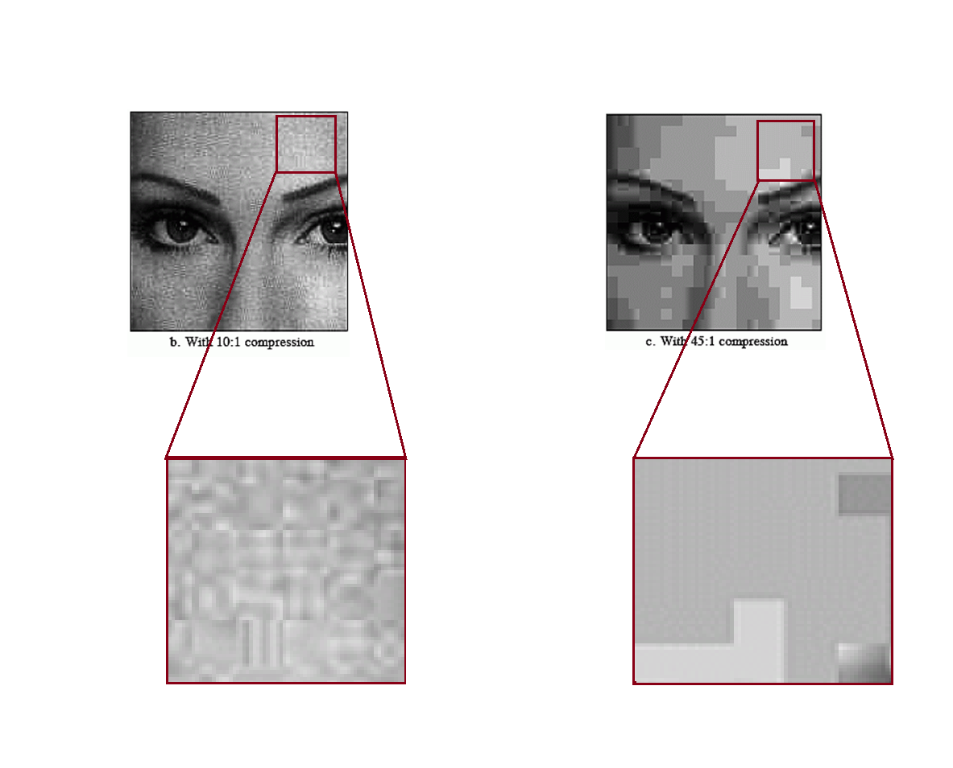
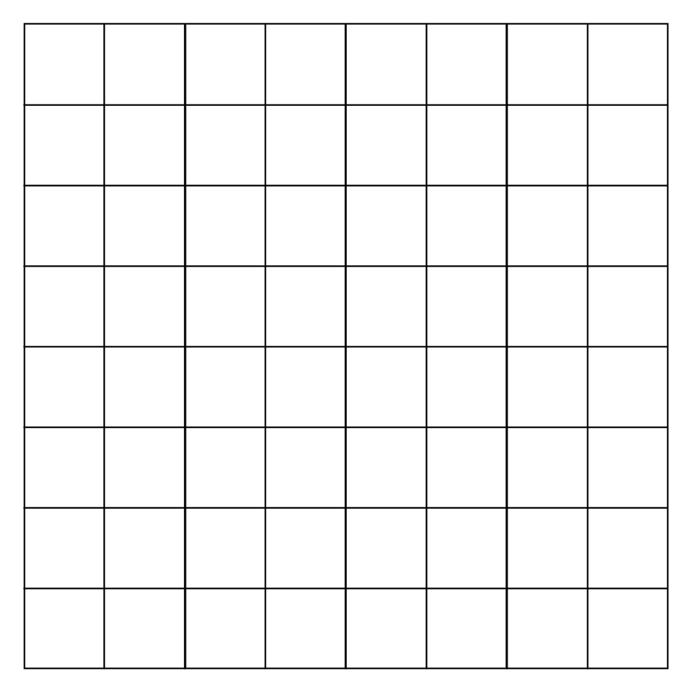
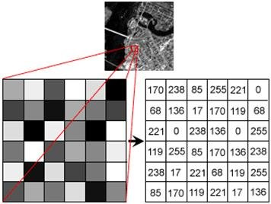
Grau de Compressão
Cálculo do erro de distorção
Para avaliar o grau de compressão, é comum calcular o erro de distorção entre a imagem original e a imagem comprimida. O erro de distorção é a forma de medir a perda de informação que ocorre durante a compressão de uma imagem.
Para calcular a distorção, podemos comparar a diferença entre os valores de luminosidade dos pixels de uma imagem para a outra. Para isso, consideramos que cada imagem é representada por uma função (cada pixel, por um par ordenado).
Supondo que a imagem original seja dada por f(x,y) e a imagem comprimida seja g(x,y), ambas definidas em uma região retangular R, podemos calcular o Erro de Distorção (E) da seguinte forma:
E = ∬R (f(x,y) - g(x,y))² dA
A função da imagem é uma expressão matemática que define o valor da intensidade luminosa em cada ponto da imagem.
Juntando essas informações, podemos construir a imagem como um conjunto de pontos (pixels) com valores de luminosidade definidos pelas funções das imagens.

Slide 30
Grau de Compressão
Cálculo do erro de distorção
Para avaliar o grau de compressão, é comum calcular o erro de distorção entre a imagem original e a imagem comprimida. O erro de distorção é a forma de medir a perda de informação que ocorre durante a compressão de uma imagem.
Para calcular a distorção, podemos comparar a diferença entre os valores de luminosidade dos pixels de uma imagem para a outra. Para isso, consideramos que cada imagem é representada por uma função (cada pixel, por um par ordenado).
Supondo que a imagem original seja dada por f(x,y) e a imagem comprimida seja g(x,y), ambas definidas em uma região retangular R, podemos calcular o Erro de Distorção (E) da seguinte forma:
E = ∬R (f(x,y) - g(x,y))² dA
Portando, o eixo Z é uma projeção, diretamente ligada à energia total da imagem - (tons de cinza presente por pixel - escalas de 0-255), para cada ponto de f(x,y) e g(x,y).
Sendo que o Erro de Distorção, é a diferença entre os dois volumes gerados por cada ponto de f(x,y) e de g(x,y) – que compõem regiões de base quadrada – após o cálculo da integral.

Slide 31
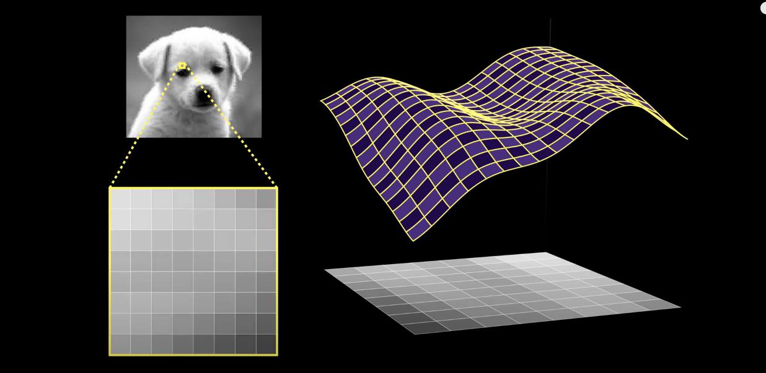

Superfície de Distorção
Diferença entre as taxa de Luminosidade Total (energia)
Erro de Distorção = $\frac{i}{S}$
Resultado da diferença de distorção entre a imagem original e a comprimida

Slide 32
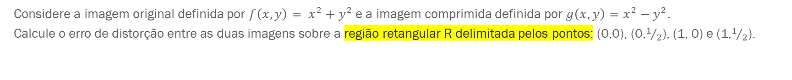
Aplicação
Considere a imagem original definida por ${f\left(x,y\right)= x}^{2}+y^{2}$e a imagem comprimida definida por $g\left(x,y\right)=x^{2}−y^{2}$.
Calcule o erro de distorção entre as duas imagens sobre a região retangular R delimitada pelos pontos: (0,0), (0,$1/2$), (1, 0) e (1,$1/2$).
Fórmula do Cálculo da distorção: $∬R \left(f\left(x,y\right)− g\left(x,y\right)\right)² dA$
Cada pixel em uma imagem é representado por um par ordenado de valores que indicam sua posição na imagem, geralmente expressos em termos de coordenadas x e y.
A função da imagem, por sua vez, é uma expressão matemática que define o valor da intensidade luminosa em cada ponto da imagem.
Juntando essas informações, podemos construir a imagem como um conjunto de pontos (pixels) com valores de luminosidade definidos pelas funções das imagens.

Slide 33
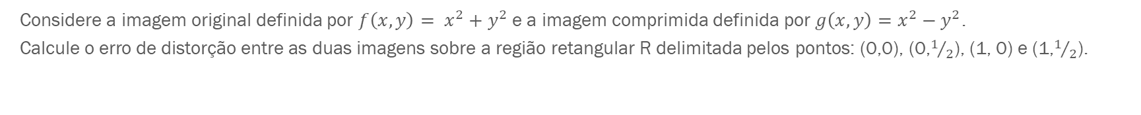
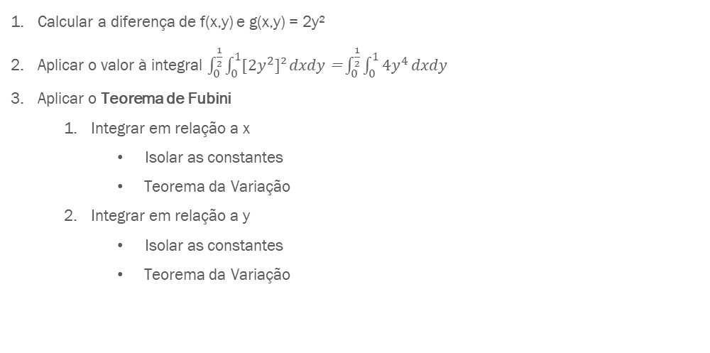
Aplicação
Considere a imagem original definida por ${f\left(x,y\right)= x}^{2}+y^{2}$e a imagem comprimida definida por $g\left(x,y\right)=x^{2}−y^{2}$.
Calcule o erro de distorção entre as duas imagens sobre a região retangular R delimitada pelos pontos: (0,0), (0,$1/2$), (1, 0) e (1,$1/2$).
Fórmula do Cálculo da distorção: $∬R \left(f\left(x,y\right)− g\left(x,y\right)\right)² dA$
Calcular a diferença de f(x,y) e g(x,y) = 2y²
Aplicar o valor à integral $\int_{0}^{\frac{1}{2}}{\int_{0}^{1}{[2y^{2}]²}dxdy }$= $\int_{0}^{\frac{1}{2}}{\int_{0}^{1}{4y^{4}}dxdy }$
Aplicar o Teorema de Fubini
Integrar em relação a x
Isolar as constantes
Teorema da Variação
Integrar em relação a y
Isolar as constantes
Teorema da Variação

Slide 34

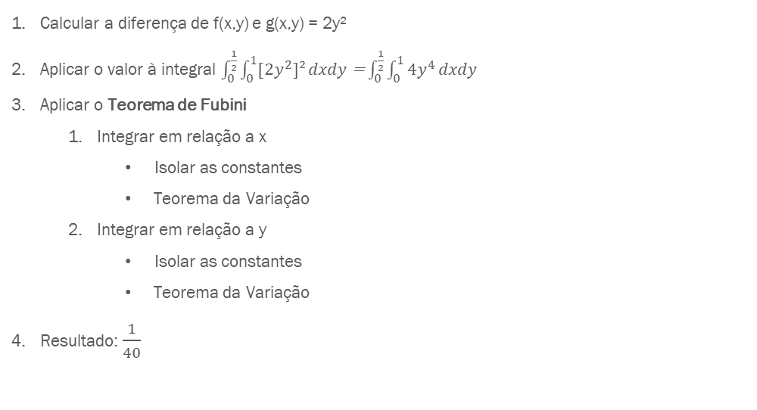
Aplicação
Considere a imagem original definida por ${f\left(x,y\right)= x}^{2}+y^{2}$e a imagem comprimida definida por $g\left(x,y\right)=x^{2}−y^{2}$.
Calcule o erro de distorção entre as duas imagens sobre a região retangular R delimitada pelos pontos: (0,0), (0,$1/2$), (1, 0) e (1,$1/2$).
Fórmula do Cálculo da distorção: $∬R \left(f\left(x,y\right)− g\left(x,y\right)\right)² dA$
Conclusão:
Logo, se a energia total é a taxa de informação em quantidade de luminosidade na imagem, podemos dizer que se a imagem original tiver uma energia total de 100 unidades, por exemplo, e o erro de distorção for de 2,5%, isso significa que a imagem distorcida terá perdido cerca de 2,5 unidades de energia em relação à imagem original.
Dessa forma, a energia total dos pixels da imagem distorcida será de aproximadamente 97,5 unidades, ou seja, 2,5 unidades a menos do que a imagem original.
Em outras palavras, a nossa nova imagem comprimida, terá menos informação por agrupamento de pixels. Ou seja, além das redundâncias de cor serem desconsideradas, teremos menos informação de luminosidade por pixel, resultando em uma imagem compactada e otimizada afim de ocupar menos espaço no armazenamento.
Calcular a diferença de f(x,y) e g(x,y) = 2y²
Aplicar o valor à integral $\int_{0}^{\frac{1}{2}}{\int_{0}^{1}{[2y^{2}]²}dxdy }$= $\int_{0}^{\frac{1}{2}}{\int_{0}^{1}{4y^{4}}dxdy }$
Aplicar o Teorema de Fubini
Integrar em relação a x
Isolar as constantes
Teorema da Variação
Integrar em relação a y
Isolar as constantes
Teorema da Variação
Resultado: $\frac{1}{40}$
Erro de Distorção = 2,5%

Slide 35

Aplicação
Considere a imagem original definida por ${f\left(x,y\right)= x}^{2}+y^{2}$e a imagem comprimida definida por $g\left(x,y\right)=x^{2}−y^{2}$.
Calcule o erro de distorção entre as duas imagens sobre a região retangular R delimitada pelos pontos: (0,0), (0,$1/2$), (1, 0) e (1,$1/2$).
Fórmula do Cálculo da distorção: $∬R \left(f\left(x,y\right)− g\left(x,y\right)\right)² dA$
Conclusão:
Logo, se a energia total é a taxa de informação em quantidade de luminosidade na imagem, podemos dizer que se a imagem original tiver uma energia total de 100 unidades, por exemplo, e o erro de distorção for de 2,5%, isso significa que a imagem distorcida terá perdido cerca de 2,5 unidades de energia em relação à imagem original.
Dessa forma, a energia total dos pixels da imagem distorcida será de aproximadamente 97,5 unidades, ou seja, 2,5 unidades a menos do que a imagem original.
Em outras palavras, a nossa nova imagem comprimida, terá menos informação por agrupamento de pixels. Ou seja, além das redundâncias de cor serem desconsideradas, teremos menos informação de luminosidade por pixel, resultando em uma imagem compactada e otimizada afim de ocupar menos espaço no armazenamento.
Calcular a diferença de f(x,y) e g(x,y) = 2y²
Aplicar o valor à integral $\int_{0}^{\frac{1}{2}}{\int_{0}^{1}{[2y^{2}]²}dxdy }$= $\int_{0}^{\frac{1}{2}}{\int_{0}^{1}{4y^{4}}dxdy }$
Aplicar o Teorema de Fubini
Integrar em relação a x
Isolar as constantes
Teorema da Variação
Integrar em relação a y
Isolar as constantes
Teorema da Variação
Resultado: $\frac{1}{40}$
Erro de Distorção = 2,5%

Slide 36
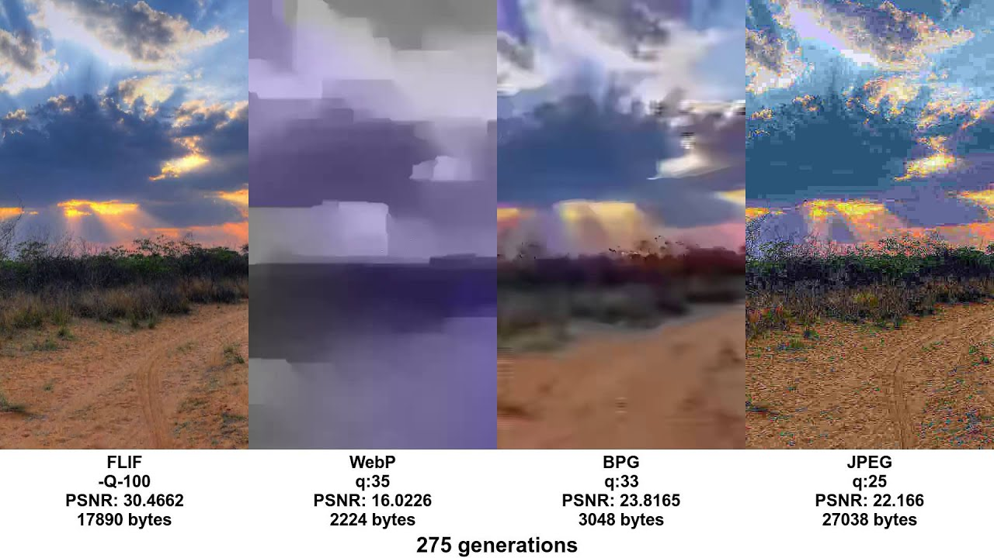




Aplicação
Considere a imagem original definida por ${f\left(x,y\right)= x}^{2}+y^{2}$e a imagem comprimida definida por $g\left(x,y\right)=x^{2}−y^{2}$.
Calcule o erro de distorção entre as duas imagens sobre a região retangular R delimitada pelos pontos: (0,0), (0,$1/2$), (1, 0) e (1,$1/2$).
Conclusão:
Logo, se a energia total é a taxa de informação em quantidade de luminosidade na imagem, podemos dizer que se a imagem original tiver uma energia total de 100 unidades, por exemplo, e o erro de distorção for de 2,5%, isso significa que a imagem distorcida terá perdido cerca de 2,5 unidades de energia em relação à imagem original.
Dessa forma, a energia total dos pixels da imagem distorcida será de aproximadamente 97,5 unidades, ou seja, 2,5 unidades a menos do que a imagem original.
Em outras palavras, a nossa nova imagem comprimida, terá menos informação por agrupamento de pixels. Ou seja, além das redundâncias de cor serem desconsideradas, teremos menos informação de luminosidade por pixel, resultando em uma imagem compactada e otimizada afim de ocupar menos espaço no armazenamento.

Slide 37
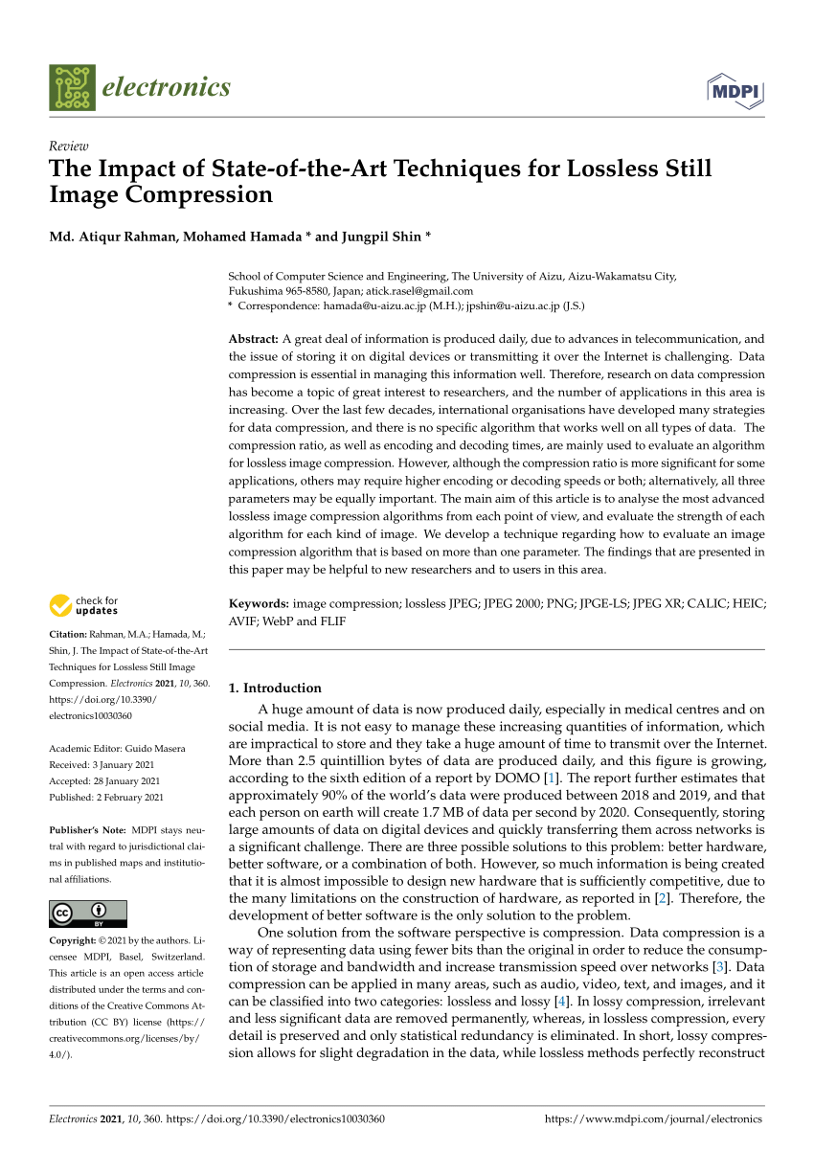
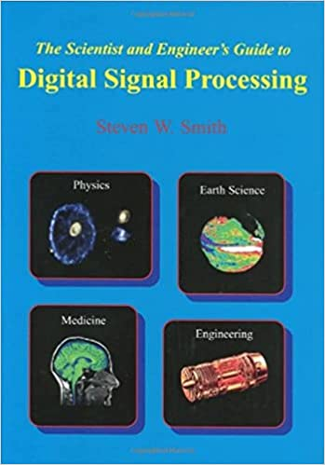
Referência Bibliográfica
Algoritmos de Compressão de Imagens JPEG - The Scientist and Engineer's Guide to Digital Signal Processing, By Steven W. Smith, Ph.D. Saiba mais em: https://www.dspguide.com/ch27/6.htm
The Impact of State-of-the-Art Techniques for Lossless Still Image Compression, artigo por Md. Atiqur Rahman, Mohamed Hamada, Jungpil Shin. Saiba mais em: https://www.mdpi.com/2079-9292/10/3/360
Soma de Riemann - Matemática Universitária, Professor Renan Lima. Assista em: https://www.youtube.com/watch?v=q4RotF-M2sc

Slide 38
Adriel Ricardo, Cássio Ramos, Gabriel O’Reilly, Guilherme Avila, Vinícius Santos

